Slide 1
Информационно – тематический проект «Масленица»
Тематическая неделя
в МБДОУ г. Иркутска
Детский сад №115
Подготовила: Сересова Татьяна Васильевна
Воспитатель 1 категории
2022г.

Slide 2
ФГОС ДО р.2 п. 2.6
Интегративный подход к реализации образовательных областей программы:
«Познавательное развитие»
«Речевое развитие»
«Социально – коммуникативное развитие»
«Художественно – эстетическое развитие»
«Физическое развитие»

Slide 3
Психолого – педагогическая работа.
Приобщение дошкольников к национальной культуре.
Способствовать возрождению интереса к обычаям и традициям нашего народа.
Воспитывать патриотические чувства к нашей Родине.
Формировать интерес и принятие русской национальной культуры детей, воспитывающихся в семьях с иными национальными взглядами, как средство развития толерантности.

Slide 4
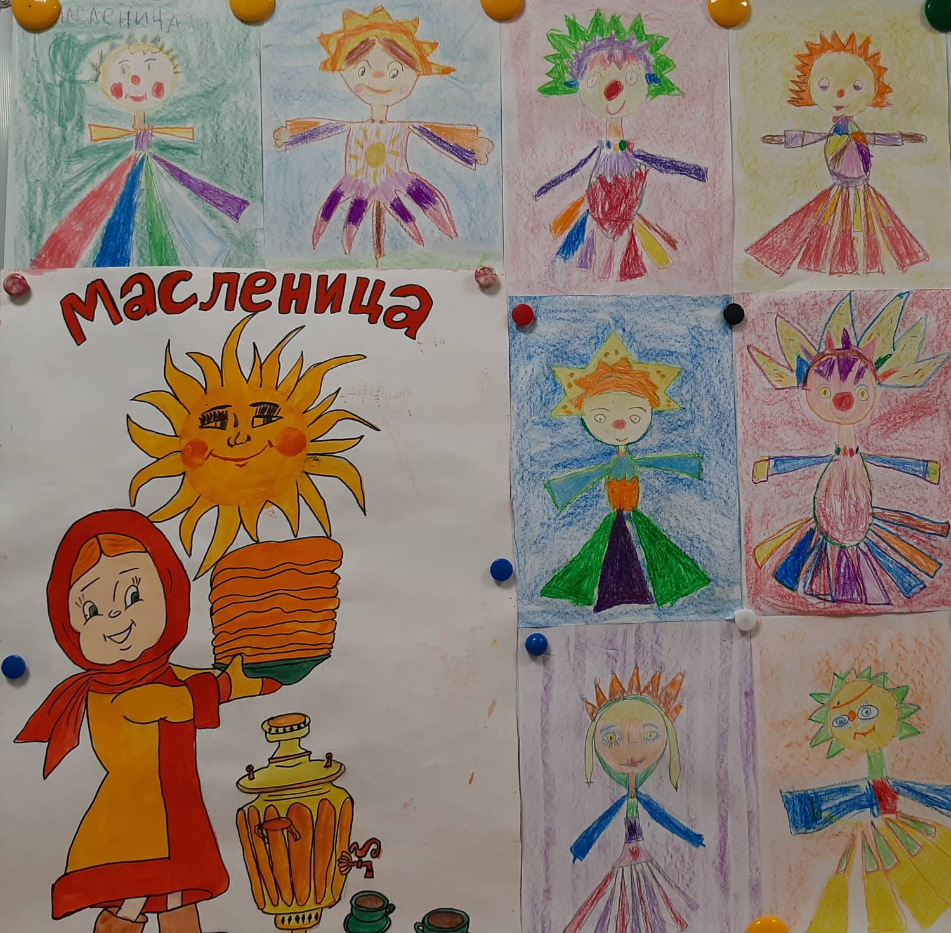
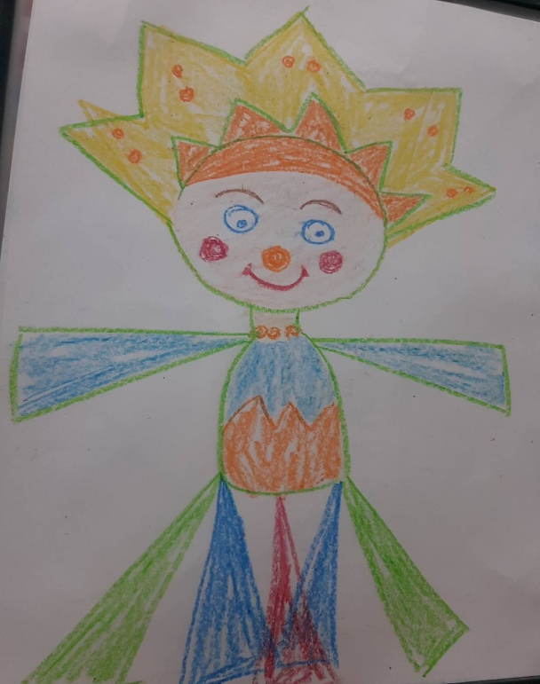
Рисование

Slide 5
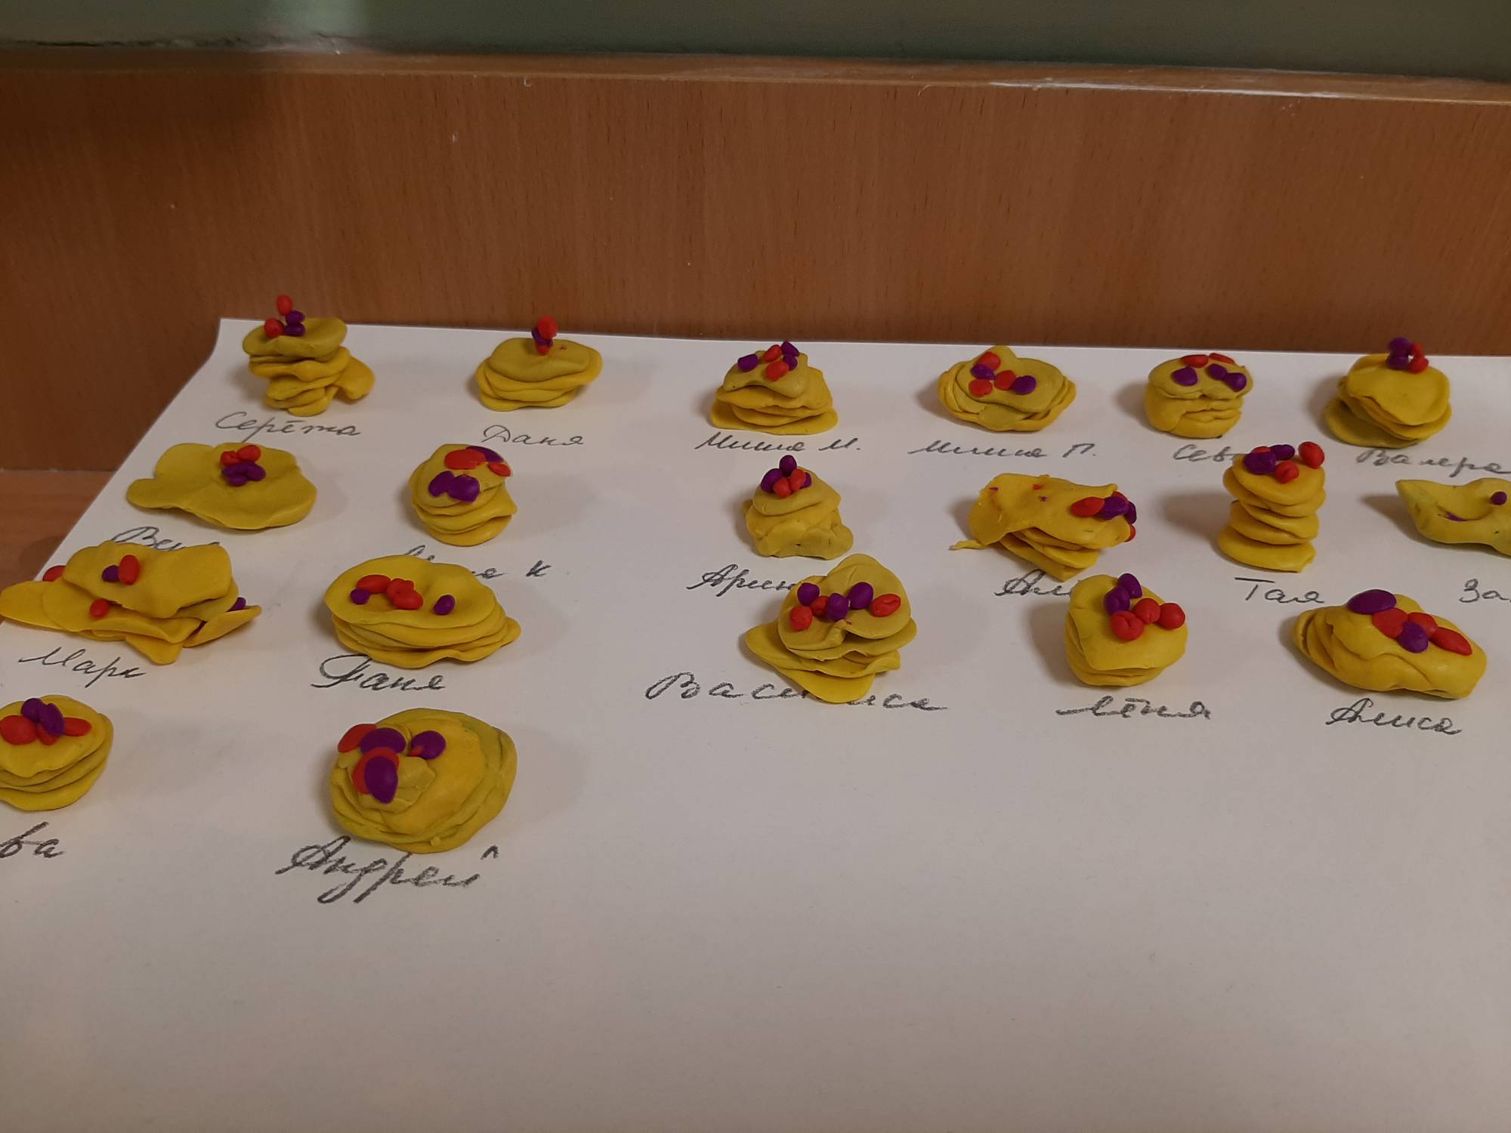
Лепка

Slide 6
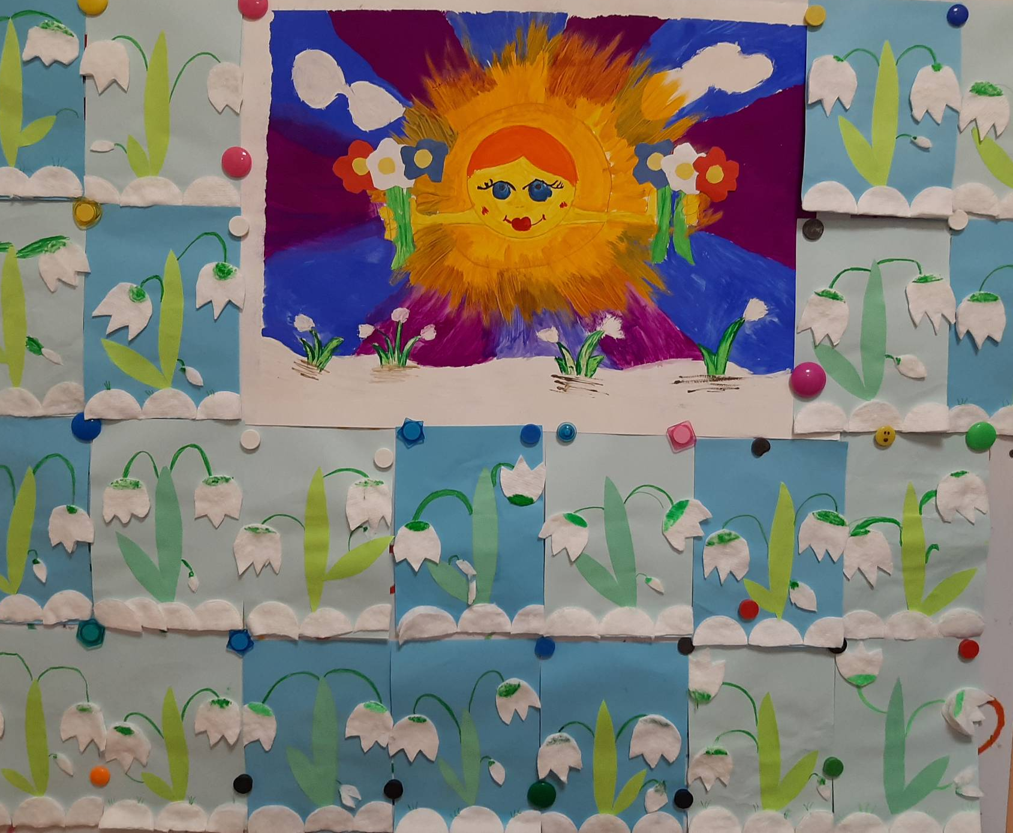
Объёмная аппликация

Slide 7
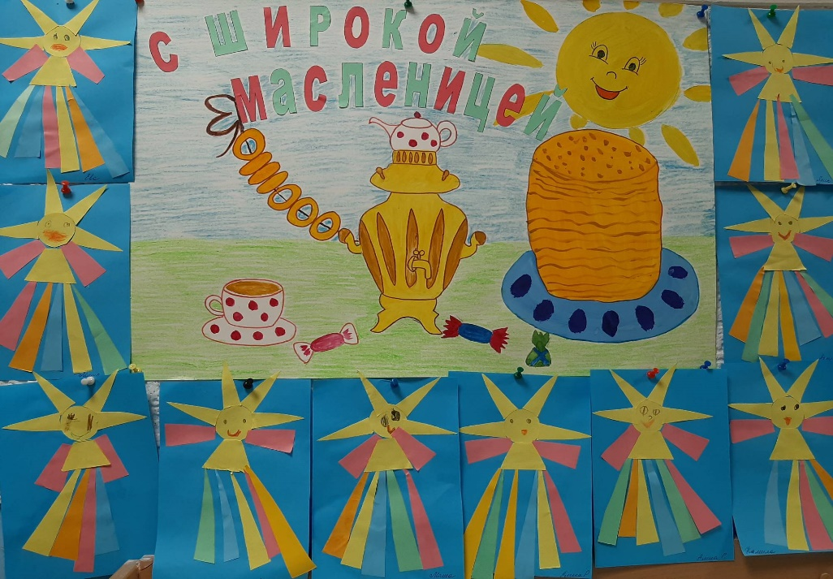
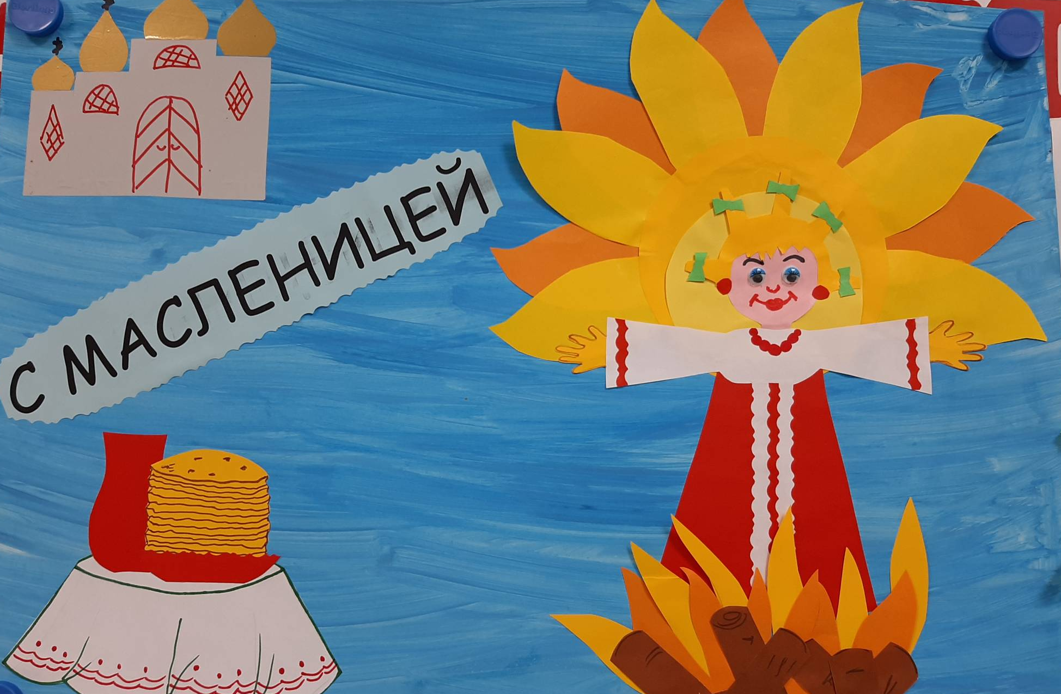
Коллективные проекты

Slide 8
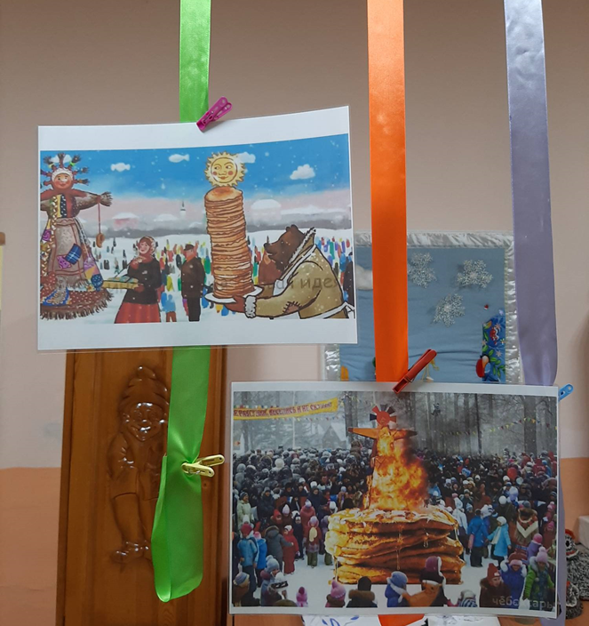
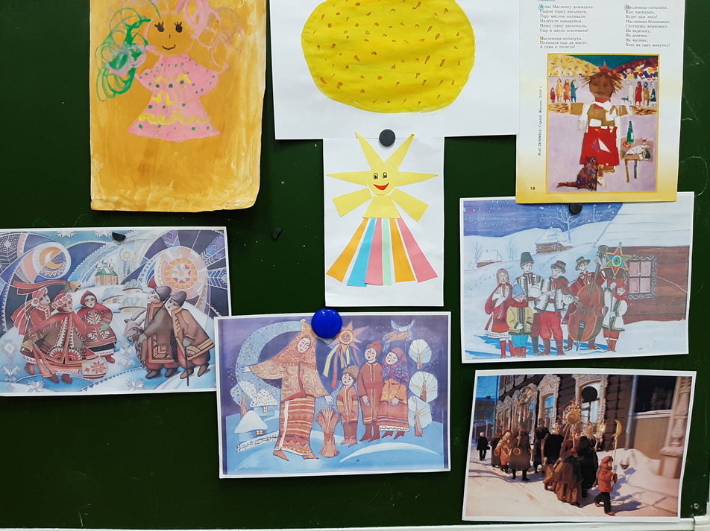
Информационные уголки для детей и родителей

Slide 9
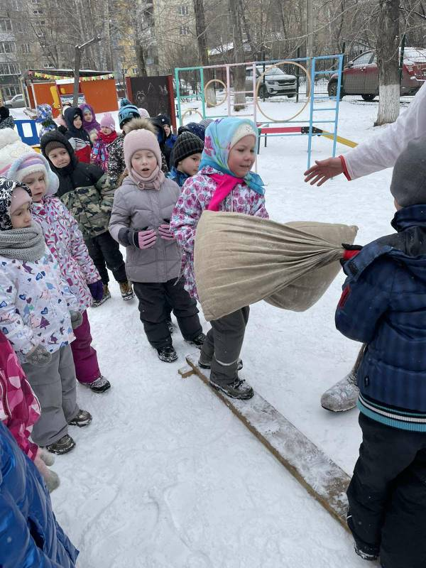
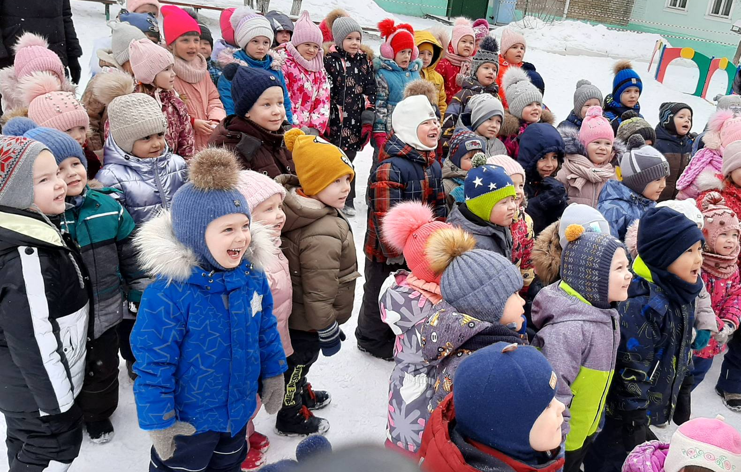
Масленичные гуляния

Slide 10
С Широкой Масленицей!!!

Slide 11
ФГОС ДО р.4 п.4.6 Целевые ориентиры на этапе завершения проекта.
У детей и родителей формируется интерес к национальной культуре русского народа, его традициям.
Получены знания об обычаях при праздновании праздника «Масленица».
Познакомились с песнями, стихами, иллюстрациями, посвящёнными «Масленице».
Дети познакомились с народными играми и получили положительный эмоциональный отклик, принимая в них участие.
Сформировалось устойчивое желание развивать навыки в ДПИ.

